Slide 1
МИНИСТЕРСТВО ОБРАЗОВАНИЯ И НАУКИ РОССИЙСКОЙ ФЕДЕРАЦИИ
Федеральное государственное автономное образовательное учреждение высшего образования
САНКТ-ПЕТЕРБУРГСКИЙ НАЦИОНАЛЬНЫЙ ИССЛЕДОВАТЕЛЬСКИЙ УНИВЕРСИТЕТ ИНФОРМАЦИОННЫХ ТЕХНОЛОГИЙ, МЕХАНИКИ И ОПТИКИ
Реферат
Системы видеонаблюдения
Выполнил:
Смирнов М.Г., гр. Р3164, каф. ПБКС
Преподаватель:
Иванова Н.Ю.
2016 г

Slide 2
Актуальность
Системы видеонаблюдения – наиболее часто используемые СКД
По разным данным, от 80 % до 90 % информации человек получает с помощью зрения
Исторически системы видеонаблюдения появились почти одновременно с периметровыми оповещателями натяжного действия

Slide 3
Цели и задачи
Цель: собрать в сжатой форме информацию о системах видеонаблюдения
Задачи:
Привести историю создания систем видеонаблюдения
Рассказать о видах классификации систем видеонаблюдения
Рассказать о принципах проектирования систем видеонаблюдения
Привести пример хорошо и плохо построенных систем видеонаблюдения

Slide 4
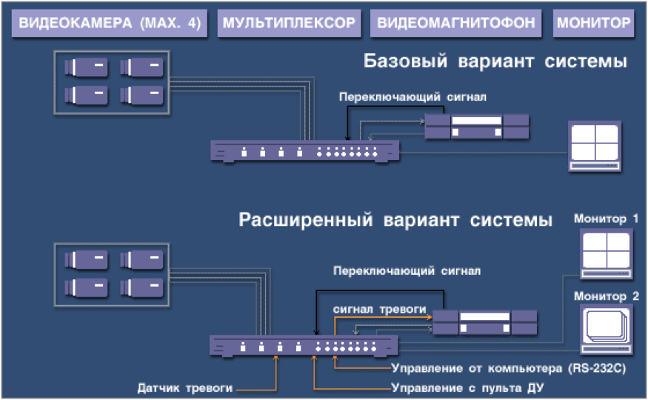
Принципы действия

Slide 5
История создания
США, 1969 г. -первые охранные камеры появились в здании Нью-Йоркского муниципалитета
Англия, 1975 г. - в четырех крупнейших станциях метро были установлены системы видеонаблюдения
1990-ые – появление цифровые мультиплексоры и гибридные системы
2005 г. – появление цифровых систем видеонаблюдения

Slide 6
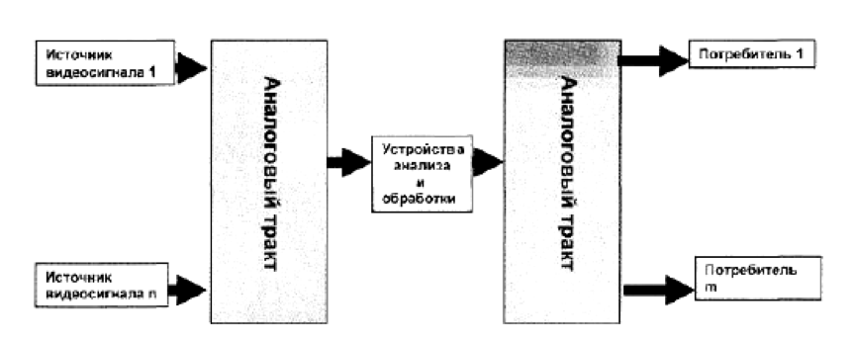
Схема аналоговой системы

Slide 7
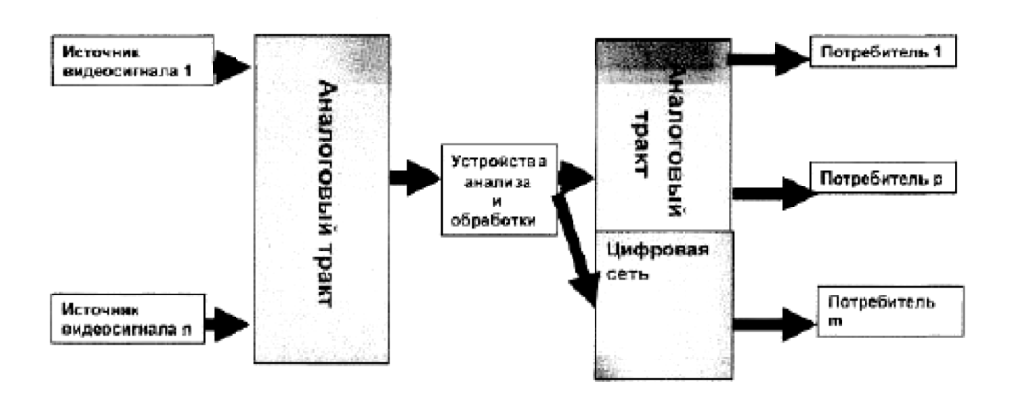
Схема гибридной системы

Slide 8
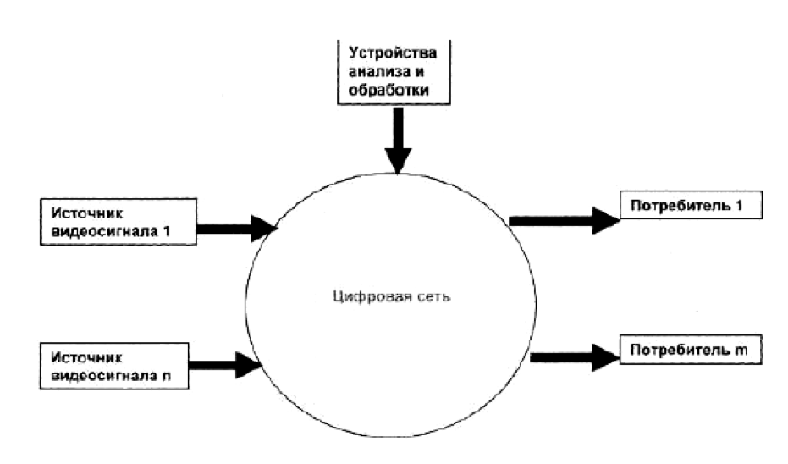
Схема цифровой системы

Slide 9
Состав систем видеонаблюдения по госту 51558-2000
Обязательные компоненты:
телевизионная камера (ТК);
видеомонитор
источник электропитания, в том числе резервного электропитания
соединительные линии
Необязательные компоненты:
устройства управления и коммутации видеосигналов
обнаружитель движения
видеонакопитель
вспомогательное оборудование

Slide 10
Минусы аналоговых систем
Высокая стоимость централизации наблюдения
Необходимость обслуживания

Slide 11
Преимущества цифровых систем
Возможность построения распределённой системы
Неограниченное время хранения записи
Возможность удалённого просмотра архива
Одинаковая скорость доступа к любому времени записи из архива

Slide 12
Наиболее популярные цифровые системы видеонаблюдения
Отечественные
Патриот от ООО НПП «ВСК»
TRASSIR от DSSL
Digital Security Systems Lab
Иностранные
RealShot Manager Software от Sony
Network Video-recorder VK-64/VK-16 от Canon
PC-DVR от ILDVR
Multicam Digital Surveillance System от GeoVision

Slide 13
Критерии эффективности систем видеонаблюдения
Информативность
Технико-экономическая эффективность
Отказоустойчивостью
Обязательность наличия наблюдателя

Slide 14
Конец презентации
Вопросы?

